Slide 1



BÜYÜK VERİ
VE YAPAY ZEKA
KOORDİNATÖRLÜĞÜ

Slide 2
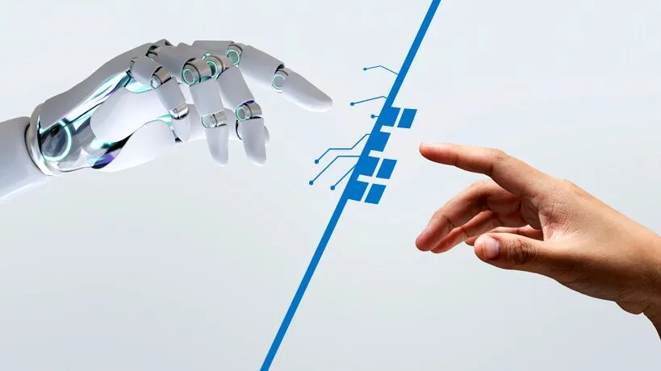
Büyük Veri
Yapay Zeka
Bilgi Güvenliği

Slide 3
İÇİNDEKİLER
Veri Nedir?
Veri Ne İşe Yarar?
Büyük Veri
Büyük Veri Bileşenleri
Neden Büyük Veri
Veri Toplama ve Veri İşleme
Veri Depolama
Yapay Zeka
Yapay Zekanın Temel Özellikleri
Veri ve Yapay Zeka
Büyük Veri ve Yapay Zeka
Veri Mahremiyeti
Bilgi Güvenliği
Bilgi Güvenliği Nasıl Sağlanır?
Ransomware
Ransomware Nasıl Çalışır?
Ransomware Saldırılarının Etkileri
Ransomwareden Korunma
Phishing Nedir?
Phishing Nasıl Yapılır?
Phishing Saldırılarından Korunma
Büyük Veri ve Yapay Zekanın Geleceği
Yapay Zeka Araçları

Slide 4

Giriş
Günümüzde bilgi, hayatın her alanında üretilmektedir.
Artık çoğu insanın cebinde bir akıllı telefon, evinde bir bilgisayar ve tüm şirketlerin arka ofislerinde bilgi teknolojileri yönetimini yapan birimler bulunmaktadır.
Ancak bilginin kendisi o kadar görünür değildir.

Slide 5
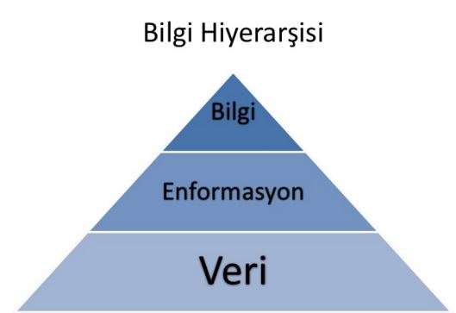
Veri Nedir?
Veri veya İngilizce adıyla data, üzerinde işlem yapılmamış enformasyon parçacığına verilen addır. Enformasyon , bilginin iletişim ile aktarılması veya verinin anlamlı bir konu etrafında işlenmiş halidir. Bilgi ise enformasyona dönüştürülmüş verilerin biçimlendirilmiş ve anlamlandırılmış halidir. Karar verme sürecinde bilgiyi kullanırız.
Veriler, araştırmalardan, deneylerden, gözlemlerden ve internet gibi ortamlardan elde edilen her türlü değerdir.
Veriler tek başına bir anlam ifade edemezler ve bir işlevleri yoktur.
İlk önce veriler toplanır ve gruplanır daha sonra sıralanır, özetlenir ve ardından bilgisayar ya da elle işlenip enformasyona dönüştükten sonra anlam kazanırlar.

Slide 6
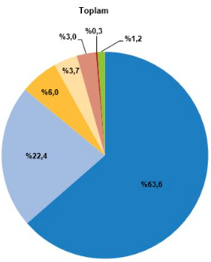
Veri Nedir?
0,3
3,0
1,2
3,7
6,0
22,4
63,8
Enformasyon Nedir?
Eğitim, staj (1 yıldan az)
Sağlık ve tıbbi nedenler (1 yıldan az)
Diğer
İş amaçlı (konferans, toplantı, görev vb.)
Alışveriş
Akraba ve arkadaş ziyareti
Gezi, eğlence, sportif ve kültürel faaliyetler
Geliş amaçlarına göre ziyaretçiler
Bilgi Nedir?
Ekim - Aralık, 2023 IV. Çeyrekte ziyaretçiler ülkemizi %63,6 ile en çok "gezi, eğlence, sportif ve kültürel faaliyetler" amacıyla ziyaret etti
31 Ocak 2024 Kaynak :TÜİK
Notes:
Veri, başka bir bilgiden veya veriden de üretilir. Yukarıdaki örneğin verilerinden bahsederken bu da vurgulanabilir

Slide 7
Veri Temel Anlamda İkiye Ayrılır
Bunlar dijital veriler ve analog verilerdir.
Günlük yaşantımızda algıladığımız verilerdir. Rüzgarın hızı, ışığın şiddeti, havanın sıcaklığı analog verilere gösterilebilecek en güzel örneklerdir. Bu örneklerin ortak bir özelliği bulunmaktadır. Verilerin ne zaman ve hangi aralıklarla değişeceğini pek bilemeyiz.
İnsanların, bilgisayar ve akıllı sistemler için ürettiği verilerdir. 0 ve 1 rakamlarından oluşan özel bir komut sistemiyle saklanan dijital veriler, bu rakamların farklı kombinasyonlarının bir araya gelmesiyle oluşan dijital veriler, dijital cihazlardaki işlemciler tarafından anlaşılır ve verilen komutun gereği yerine getirilir.
Notes:
Analog veriler sürekli bir aralık içindeki değerleri temsil ederken, dijital veriler belirli bir aralıkta sınırlı sayıda değeri temsil eder.
Aşağıdakiler örnek olarak verilebilir.
Analog Veri Kullanımı:
Hava Durumu Gözlemleri: Turizm ve seyahat endüstrisinde, hava durumu bilgileri önemlidir. Hava durumu istasyonları, rüzgar hızı, ışık şiddeti, sıcaklık gibi analog verileri ölçer ve kaydeder. Bu veriler, seyahat planlaması ve turistik etkinlikler için önemli bilgiler sağlar.
Doğal Güzelliklerin Tanıtımı: Turistik destinasyonların tanıtımında, analog verilerin kullanımı yaygındır. Örneğin, bir yerin güzellikleri, doğal ortamının rüzgarın hızı, güneşin şiddeti ve hava sıcaklığı gibi analog özellikleriyle tanımlanabilir.
Dijital Veri Kullanımı:
Online Rezervasyon ve İşlem: Seyahat acenteleri ve oteller, müşterilere online rezervasyon hizmetleri sunarlar. Bu hizmetlerde, müşteriler dijital ortamda rezervasyon yaparlar ve bu bilgiler otelin veya seyahat acentesinin dijital sistemlerine kaydedilir.
Konum Tabanlı Rehberlik ve Uygulamalar: Akıllı telefonlar ve diğer dijital cihazlar, turistlere konum tabanlı rehberlik sağlayabilir. Bu uygulamalar, turistin bulunduğu konuma göre çevredeki restoranlar, oteller, turistik yerler gibi bilgileri dijital olarak sunarlar.

Slide 8

Veri Ne İşe Yarar?
İnsanlık başlangıcından itibaren veri toplanıyor. Karşısına bir bitki çıkıyor, onu inceliyor, onun hakkında bilgi topluyor. O bitkinin yenilenebilir olup olmadığını anlamaya ve hakkında veri toplamaya çalışıyor.
Günümüzde ise bilgisayarlar ve mobil cihazlar sayesinde internet kullanımının artması ile birlikte birçok yeni veri açığa çıkmış ve aynı zamanda daha çok veriye ihtiyaç duyulmasına neden olmuştur. Bilimsel araştırmalar ve pazarlama gibi alanlar son yıllarda kullanıcı verilerinin ne kadar önemli olduğunu göstermektedir.

Slide 9
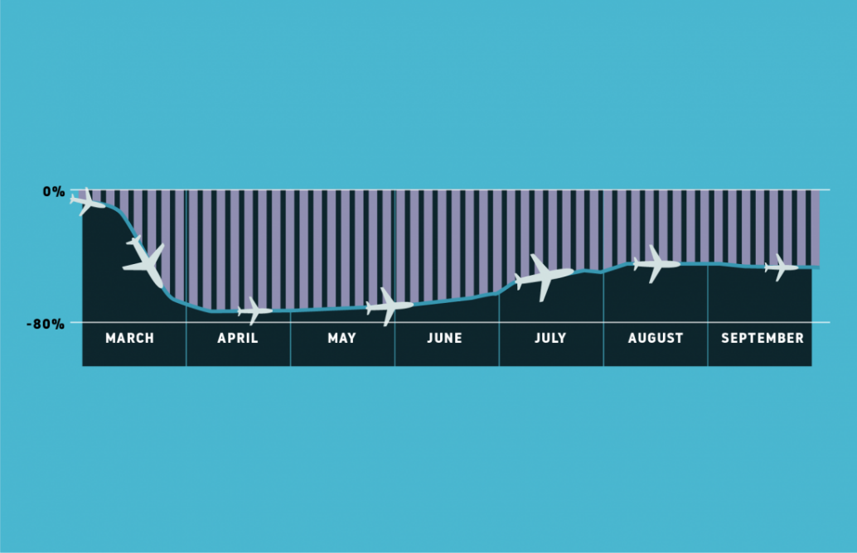
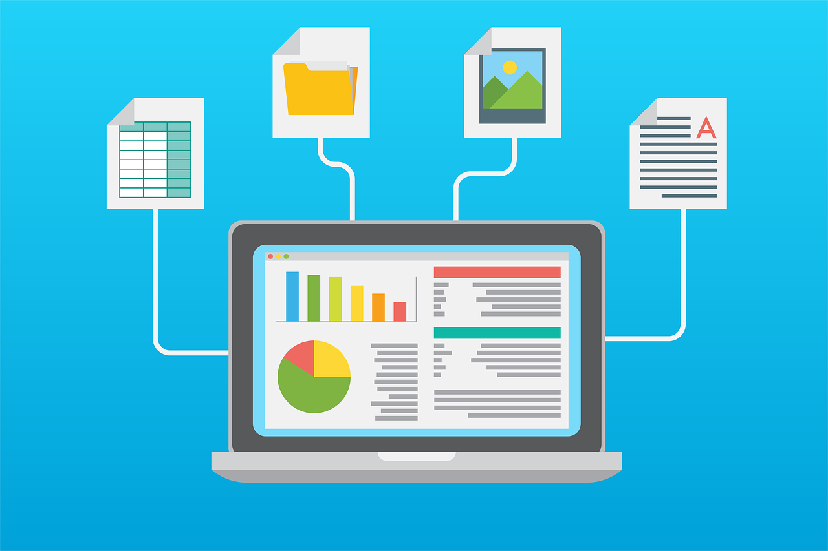



Veri Ne İşe Yarar?
Notes:
Şekil 1 için Müşteri davranışlarını anlamak: Veriler, turistlerin nereden geldiklerini, ne tür konaklama ve aktiviteler tercih ettiklerini ve ne kadar para harcadıklarını anlamak için kullanılabilir. Bu bilgiler, pazarlama ve satış kampanyalarını daha etkili hale getirmek için kullanılabilir.
Şekil 2 için Talep tahmini: Veriler, gelecekteki seyahat talebini tahmin etmek için kullanılabilir. Bu bilgiler, havayollarının ve otellerin kapasitelerini planlamasına ve fiyatlarını optimize etmesine yardımcı olabilir.
Şekil 3 için Oteller, hangi odaların en popüler olduğunu ve ne zaman rezervasyon yaptırıldığını görmek için rezervasyon verilerini kullanır.
Şekil 4 için Havayolları, bilet fiyatlarını optimize etmek için geçmiş uçuş verilerini kullanır.
Şekil 5 için Seyahat acenteleri, turistlere kişiselleştirilmiş seyahat paketleri sunmak için geçmiş seyahat verilerini kullanır.

Slide 10

Günümüzde şirketler yapmış olduğu çalışmalarda toplamış olduğu verileri analiz ederek daha doğru kararlar alabiliyor. Toplanan bu veriler ile ticari faaliyetlerini ölçüyor ve verileri kaydediyorlar. Bu tür veriler çok fazla bilgilendirici olmasalar bile raporlamalar için önemlidirler.
Örneğin bir mağaza topladığı veriler ile yeni müşteriler bulabilir, mevcut müşterilerini koruyabilir, pazarlama stratejileri geliştirebilir ve sosyal medya içeriklerini topladığı verilere göre optimize edebilir. Daha bunun gibi birçok alanda verileri kullanabilir.

Slide 11


Slide 12


Büyük Veri
Büyük veri, değişik kaynaklardan toparlanan tüm analog ve dijital veriler kümesine denir.
Bir başka ifadeyle geleneksel veri işleme araçları ile işlemesi zor olan, büyük hacimli ve çeşitli veri kümelerini ifade eder.
Bu veriler, sosyal medya aktiviteleri, internet trafiği, sensör verileri, mobil uygulamalar ve daha birçok kaynaktan gelir.

Slide 13
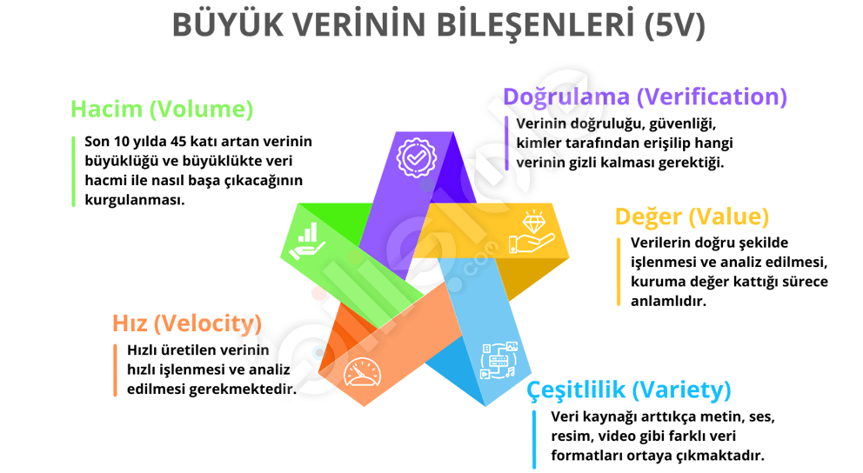

Slide 14
Neden Büyük Veri
Büyük veri analizi, işletmelere, kamu kuruluşlarına ve diğer kuruluşlara daha iyi karar verme imkanı sağlar.
Geçmiş verilerden ve mevcut eğilimlerden yola çıkarak geleceğe yönelik daha doğru tahminler yapılabilir ve buna göre daha sağlam stratejiler belirlenebilir.
İş süreçlerini optimize ederek verimliliği artırabilir. Örneğin, üretim tesislerinde büyük veri analizi ile arızalar önceden tahmin edilerek üretim duruşları önlenebilir.
Bireylere kişiselleştirilmiş bir deneyim sunmaya yardımcı olur. Örneğin, perakende sektöründe büyük veri analizi ile müşterilere, geçmiş alışverişlerine göre ürün önerileri sunulabilir.

Slide 15

Veri Toplama ve Veri İşleme
Veri toplama akla gelebilecek her türlü verinin, her çeşit kaynaktan (web siteleri, mobil uygulamalar, sensörler, IoT cihazları ve diğer veri üreticileri) elde edilmesi sürecidir.
Veri işleme ise verinin temizlenmesi, dönüştürülmesi ve analiz edilmesini içerir. Bu süreç, büyük veri analitiği için önemlidir çünkü verinin kalitesi ve doğruluğu sonuçların güvenilirliğini etkiler.

Slide 16
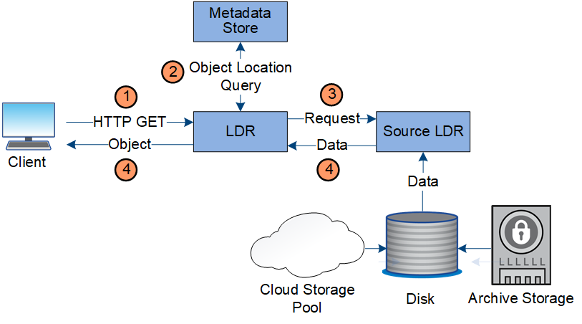
Veri Depolama
Bilgilerin çalınmasına veya kaybolmasına sebebiyet vermemek için verileri düzenli olarak depolamak gerekir.
Veri depolama sistemleri, büyük miktarda verinin güvenli ve erişilebilir bir şekilde saklanmasını sağlar.

Slide 17

Potansiyel endişeler
Veri güvenliği
Erişilebilirlik
KVKK İhlali

Slide 18

YAPAY ZEKA

Slide 19

YAPAY ZEKA
Yapay zeka, insan beyninin işlevlerini taklit eden ve problem çözme, öğrenme ve karar verme gibi bilişsel aktiviteleri gerçekleştirebilen bilgisayar sistemleri ve algoritmalarıdır.
Basitçe, bilgisayar sistemlerine insan benzeri zeka ve yetenekler kazandırmayı amaçlayan bir alanı ifade eder.

Slide 20

Yapay zekanın temel özellikleri
Öğrenme: Yapay zeka sistemleri, verilerden ve deneyimlerden öğrenme yeteneğine sahiptir. Bu sayede zamanla performanslarını ve becerilerini geliştirebilirler.

Slide 21
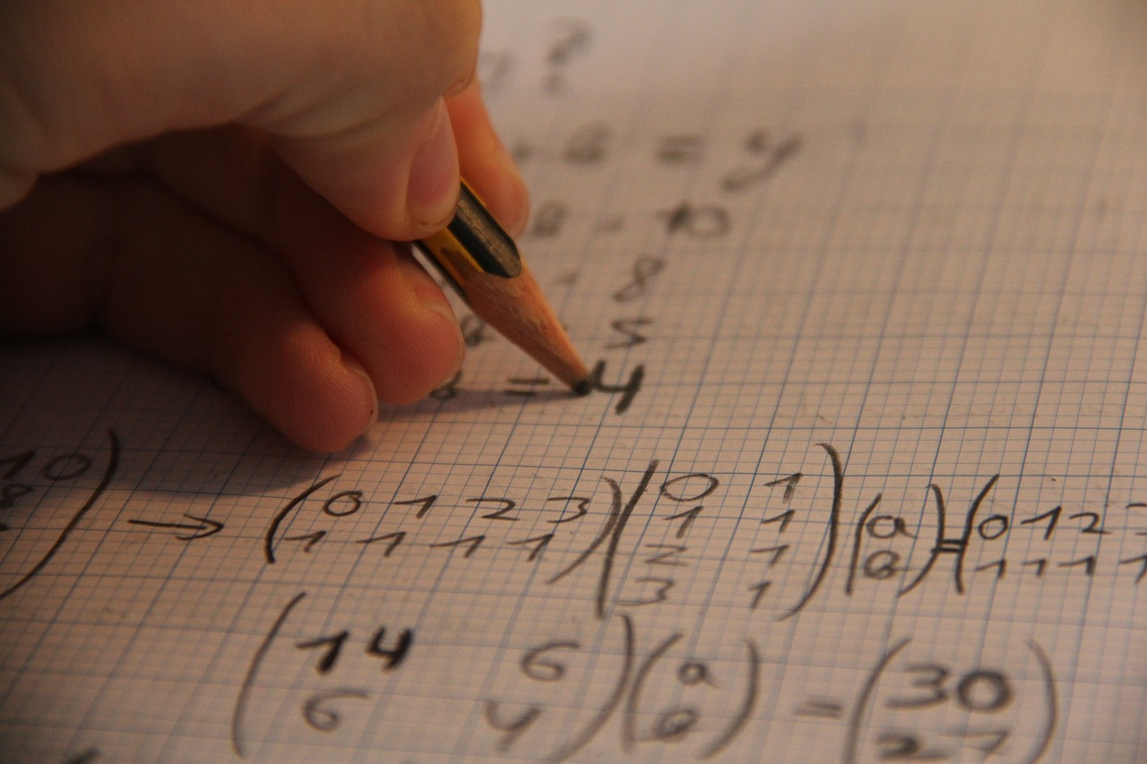
Problem çözme: Yapay zeka sistemleri, karmaşık problemleri çözmek için tasarlanabilir. Bu problemler, teşhis koyma, optimizasyon veya öngörü gibi farklı alanlarda olabilir.

Slide 22
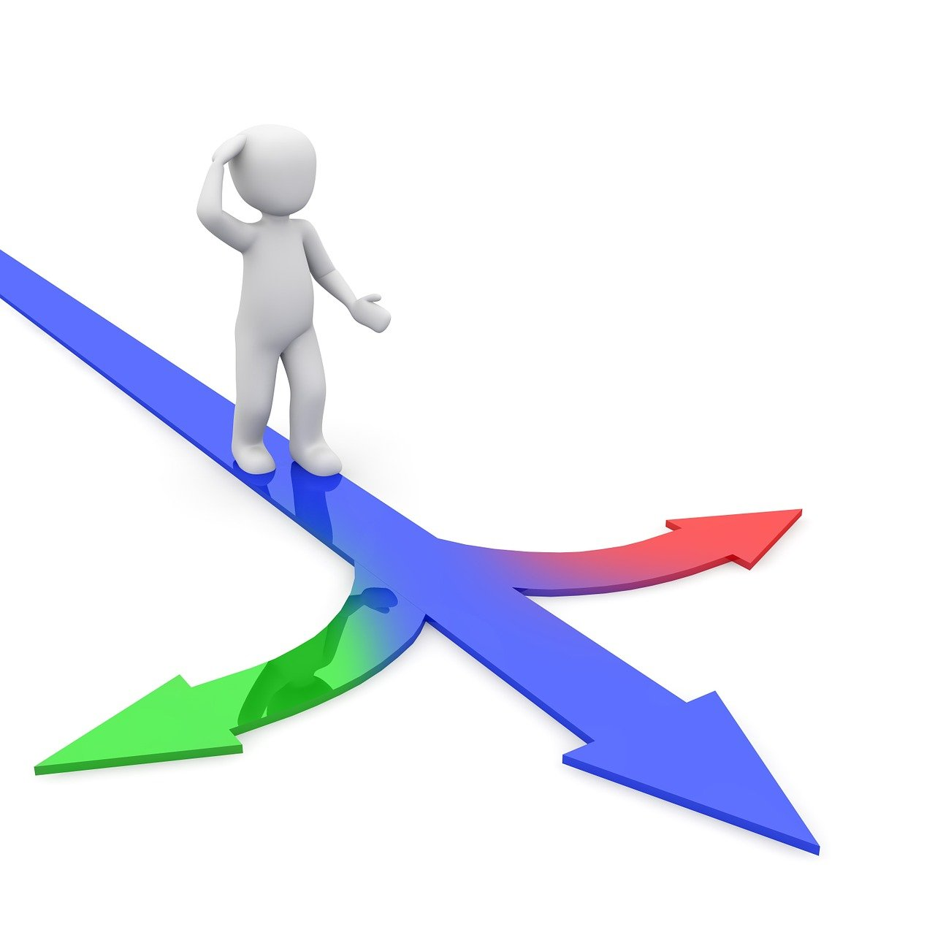
Karar verme: Yapay zeka sistemleri, verileri analiz ederek ve modeller oluşturarak daha iyi ve daha hızlı kararlar verebilir.

Slide 23

Uyarlanma: Yapay zeka sistemlerinin yeni bilgilere, verilere ve ortamlara karşı öğrenerek ve değişerek kendini geliştirme yeteneğidir. Bu sayede, yapay zeka modelleri daha verimli, etkili ve doğru hale gelir.

Slide 24
Veri ve Yapay Zeka
Son yıllarda, dijital ortamda üretilen ve biriktirilen veri miktarı hızla artmıştır.
Bu veri patlaması, büyük veri teknolojilerinin gelişimini hızlandırmış ve yapay zeka alanındaki ilerlemeleri tetiklemiştir.
Yapay zeka algoritmaları, veri üzerinde çalışarak öğrenir, desenleri tanımlar ve sonuçlar üretir. Dolayısıyla, yapay zeka sistemlerinin eğitilmesi, test edilmesi ve optimize edilmesi için yeterli ve kaliteli veriye ihtiyaç vardır.
Veri, yapay zeka uygulamalarının başarısını doğrudan etkiler; çünkü daha fazla veri, daha iyi öğrenme ve daha doğru sonuçlar anlamına gelir.

Slide 25
Büyük Veri ve Yapay Zeka
Büyük veri teknolojileri, yapay zeka modellerinin eğitimi için gerekli veriyi üretir, bu modellerin daha etkili ve güvenilir olmasını sağlar.
Yapay zeka uygulamalarının etkinliği ve doğruluğu, kullanılan verinin kalitesi ve miktarına bağlıdır.
Bunun yanı sıra verinin kalitesi yapay zekanın başarımını doğrudan etkiler. Bu nedenle, veri toplama, temizleme, depolama ve analiz süreçleri, yapay zeka projelerinin kritik bileşenleridir.
Bu nedenle, büyük veri ile yapay zeka arasındaki iletişim ve iş birliği, gelecekte daha da önemli hale gelecektir.

Slide 26
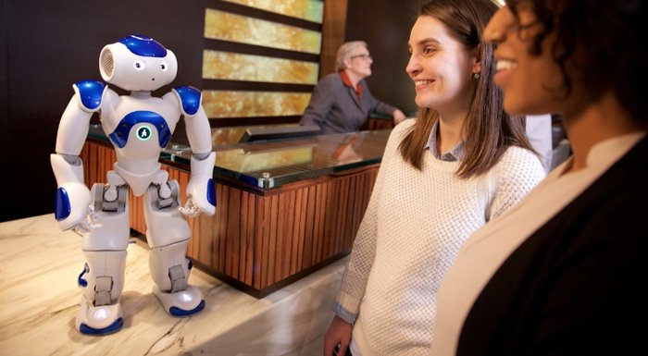
Hilton ve IBM işbirliğiyle geliştirilen concierge robotu: Connie
Connie, oteldeki servis, açılış ve kapanış saati bilgileri ya da diğer aktivitelerle ilgili sorulara cevap veriyor. Bununla birlikte Connie, otelin dışındaki turistik bölgelerle ilgili soruları da cevaplayabiliyor.
Kaynak https://webrazzi.com/2016/03/16/hilton-ve-ibm-isbirligiyle-gelistirilen-concierge-robotu-connie/

Slide 27
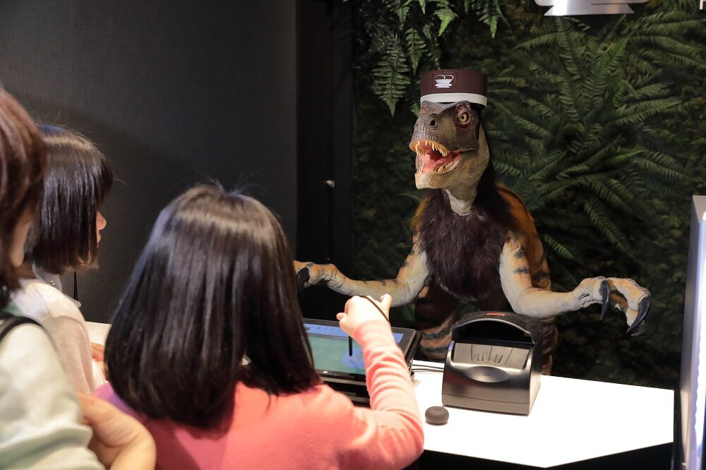
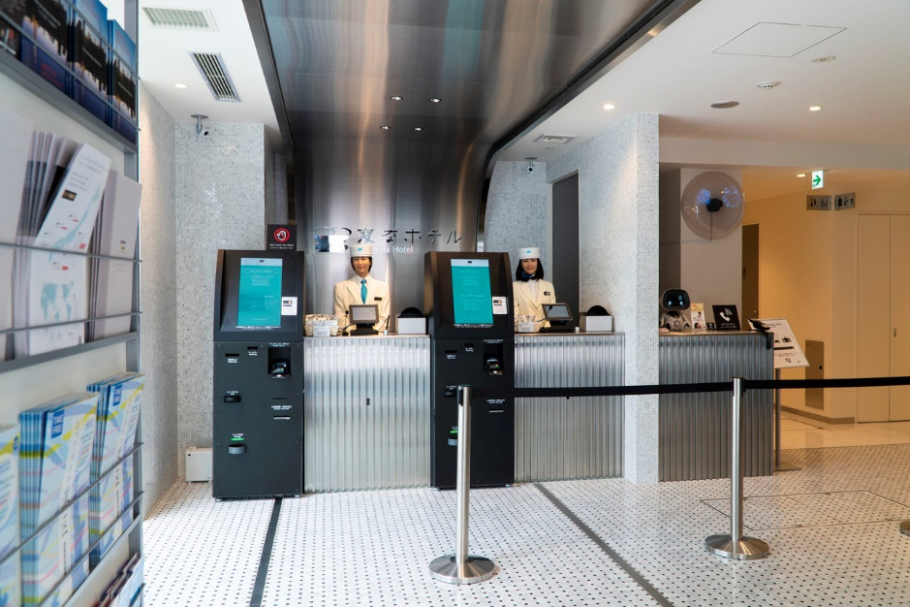
Japonya’nın ilk robot oteli olarak adlandırılan Henn-na Hotel
2015 yılında Nagasaki Eyaletinde kurulan bu otel kısa sürede turistlerin ilgisini çekti.
Ayrıca, robotların çalıştığı ilk otel olarak Guinness Rekorlar Kitabı’na girmeyi başardı.

Slide 28
Yapay zeka;
Zaman ve Maliyet Tasarrufu
İnsani Emekten Tasarruf
Kapsamlı ve Hızlı Veri Analizi
Karmaşık Problemleri Çözme Yeteneği
Kişiselleştirilmiş Deneyimler
İnsanlardan Bağımsız Çalışma Yeteneği
Karar Alma Süreçlerinde Hız ve Doğruluk
Tahmin ve Planlama Yeteneği
Üretkenlik Artışı
Yaratıcılığı ve İnovasyonu Teşvik Edici Araç
Siber Güvenlik ve Tehdit Tespiti

Slide 29
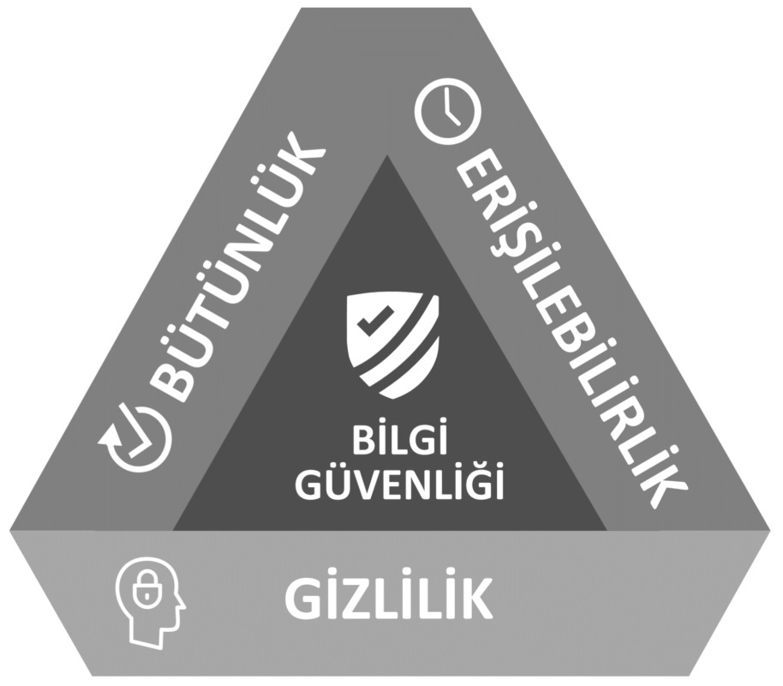

Slide 30

Veri Mahremiyeti
Veri mahremiyeti ve güvenliği, dijital çağın en önemli konularından biridir. Kişisel verilerin yetkisiz erişim, değiştirme veya yok etme gibi tehditlere karşı korunması gerekmektedir.
Veri mahremiyeti, bireylerin kişisel verilerinin gizliliğini koruma hakkını ifade eder.
Veri güvenliği ise, bu verilerin yetkisiz erişim, değiştirme veya yok etme gibi tehditlere karşı korunmasını sağlar.
Veri mahremiyeti ve güvenliği, hükümetler, şirketler ve bireyler için önemlidir çünkü hassas verilerin sızdırılması veya kötüye kullanılması ciddi sonuçlar doğurabilir.

Slide 31
Bilgi Güvenliği
Bilgi güvenliğinin üç temel unsuru vardır:
  Gizlilik: Bilginin sadece yetkili kişiler tarafından erişilebilir olması.
  Bütünlük: Bilginin doğru ve eksiksiz olması.
  Erişilebilirlik: Yetkili kişilerin ihtiyaç duyduklarında bilgiye erişebilmeleri.
Bilgi güvenliği, hem bireyler hem de kuruluşlar için önemlidir.
Bireyler için bilgi güvenliği, kişisel bilgilerinin korunmasını ve kimlik hırsızlığı gibi risklerin önlenmesini sağlar.
Kuruluşlar için bilgi güvenliği, ticari sırlarının korunmasını, yasal yükümlülüklere uyulmasını ve itibarlarının korunmasını sağlar.

Slide 32
Bilgi Güvenliği Nasıl Sağlanır?
Bilgi güvenliği, teknik ve idari olmak üzere iki tür önlemle sağlanır.
Teknik önlemler:
  Güçlü parolalar ve kimlik doğrulama
  Veri şifreleme
  Güvenlik duvarı ve saldırı tespit sistemleri
  Yazılım güncellemeleri
  Veri yedekleme ve kurtarma
İdari önlemler:
  Bilgi güvenliği politikası ve prosedürleri
  Çalışan eğitimi
  Güvenlik bilinci oluşturma
  Olay müdahale planı
Bilgi güvenliği, sürekli bir süreçtir ve sürekli olarak izlenmeli ve güncellenmelidir.

Slide 33
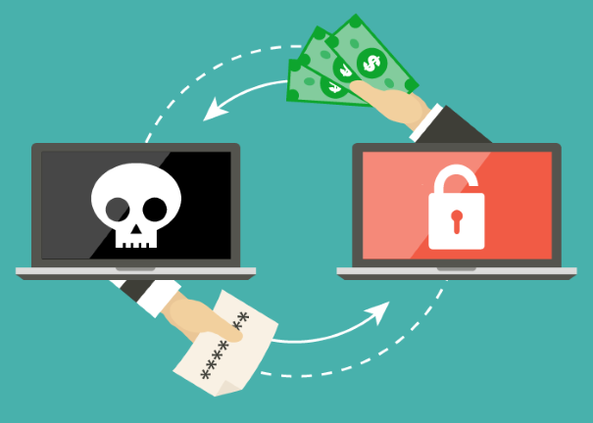
Ransomware
Ransomware, Türkçe'ye fidye yazılımı olarak çevrilen bir tür kötü amaçlı yazılımdır. Ransomware, bir bilgisayar sistemine veya cihaza bulaşarak dosyaları şifreler ve kullanıcılardan dosyalarını geri alabilmeleri için fidye ödemelerini talep eder.
Fidye ödemelerinin yanı sıra, ransomware saldırıları veri kaybına, iş kesintilerine ve itibar zedelenmesine de yol açabilir.

Slide 34
Ransomware Nasıl Çalışır ?
Ransomware, genellikle
  e-posta ekleri,
  web siteleri,
  infected USB sürücüler aracılığıyla yayılır.
Bir kullanıcı ransomware bulaşmış bir e-posta ekini açtığında veya infected bir web sitesini ziyaret ettiğinde, ransomware kullanıcının bilgisayarına yüklenir ve dosyaları şifreler.
Ransomware, kullanıcılara dosyalarını geri alabilmeleri için belirli bir süre içinde fidye ödemelerini talep eden bir mesaj gösterir.

Slide 35

2021 JBS Saldırısı
Dünyanın en büyük et işleme şirketi olan JBS, REvil ransomware grubunun saldırısına uğradı. Saldırı sonucunda şirket, 11 milyon dolar fidye ödemek zorunda kaldı.

Slide 36

2021 Colonial Pipeline Saldırısı
ABD'nin en büyük boru hattı operatörlerinden biri olan Colonial Pipeline, DarkSide ransomware grubunun saldırısına uğradı. Saldırı sonucunda şirket, 4,4 milyon dolar fidye ödedi ve boru hattını 5 gün boyunca kapatmak zorunda kaldı.

Slide 37

Ransomware'den Korunma
Ransomware'den korunmak için;
  Güçlü parolalar kullanın ve bunları sık sık değiştirin.
  Yazılımlarınızı güncel tutun.
  Bir antivirüs programı kullanın ve güncel tutun.
  Düzenli olarak dosyalarınızın yedeğini alın.
  Şüpheli görünen e-postalara, bağlantılara veya eklerine tıklamaktan kaçının.
  Çalışanlarınızın bilgi güvenliği konusunda bilinçli olduğundan emin olun.

Slide 38
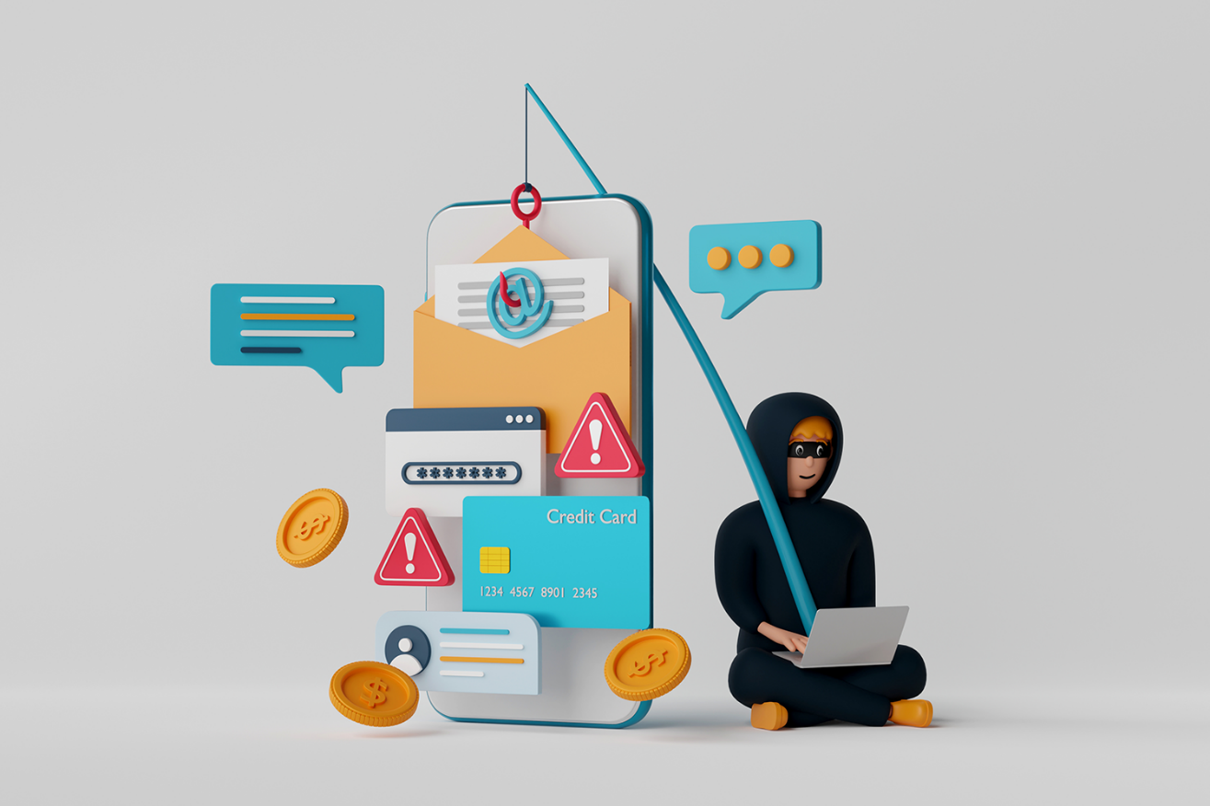
Phishing Nedir?
Phishing, Türkçe'ye kimlik avı olarak çevrilen bir tür internet dolandırıcılığıdır.
Phishing saldırılarında, dolandırıcılar, banka, kredi kartı şirketi, sosyal medya platformu veya resmi kurum gibi görünerek kullanıcıları kandırmaya çalışırlar.
Phishing saldırılarında kullanıcıların banka hesap bilgileri, kredi kartı bilgileri, şifreleri veya diğer kişisel bilgileri çalınmaya çalışılır.

Slide 39
Phishing Nasıl Yapılır?
Phishing saldırıları genellikle e-posta, SMS veya sosyal medya mesajları aracılığıyla gerçekleştirilir.
Bu mesajlarda, kullanıcıların banka hesaplarını güncellemeleri, kredi kartı bilgilerini doğrulamaları veya hesaplarına giriş yapmaları gibi talepler yer alır.
Mesajlarda yer alan bağlantılara tıklayan veya ekleri açan kullanıcılar, sahte web sitelerine yönlendirilir.
Bu sahte web siteleri, gerçek web sitelerine çok benzeyecek şekilde tasarlanmıştır. Kullanıcılar, bu sahte web sitelerinde kişisel bilgilerini girdiklerinde, bu bilgiler dolandırıcılar tarafından çalınır.

Slide 40

2022 Booking.com Saldırısı
Saldırganlar, Booking.com logosu ve renklerini kullanarak sahte web siteleri oluşturdular ve bu web sitelerinde sahte müşteri hizmetleri numaraları paylaştılar. Bu numaraları arayan müşterilerden, kredi kartı bilgileri ve diğer kişisel bilgiler istendi. Saldırı sonucunda, birçok müşterinin kişisel bilgileri çalındı.

Slide 41

2022 Airbnb Saldırısı
Airbnb, sahte web siteleri aracılığıyla müşterilerinin kredi kartı bilgilerini çalmaya çalışan bir phishing saldırısına uğradı.

Slide 42
Phishing Saldırılarından Korunma
Phishing saldırılarından korunmak için;
  Aldığınız e-postalara, SMS'lere veya sosyal medya mesajlarına dikkat edin. Tanımadığınız kişilerden gelen veya şüpheli görünen mesajlara tıklamaktan veya ekleri açmaktan kaçının.
  Herhangi bir web sitesine giriş yapmadan önce web sitesinin adresini kontrol edin. Sahte web siteleri genellikle gerçek web sitelerinin adreslerine çok benzer.
  Kişisel bilgilerinizi asla e-posta, SMS veya sosyal medya mesajları aracılığıyla vermeyin.
  Bilgisayarınızda ve mobil cihazınızda güncel bir antivirüs programı kullanın.
  Bilgi güvenliği konusunda bilinçli olun.

Slide 43
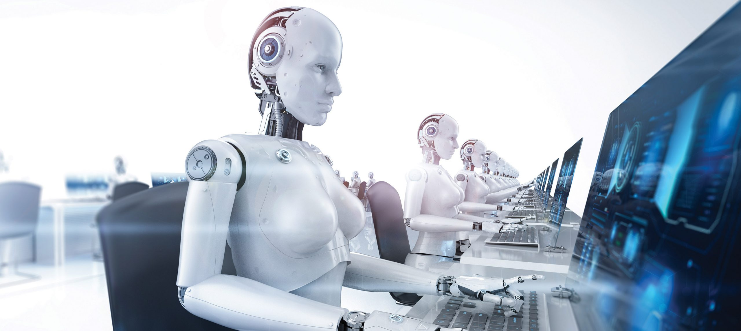
BÜYÜK VERİ VE YAPAY ZEKA'NIN GELECEĞİ

Slide 44
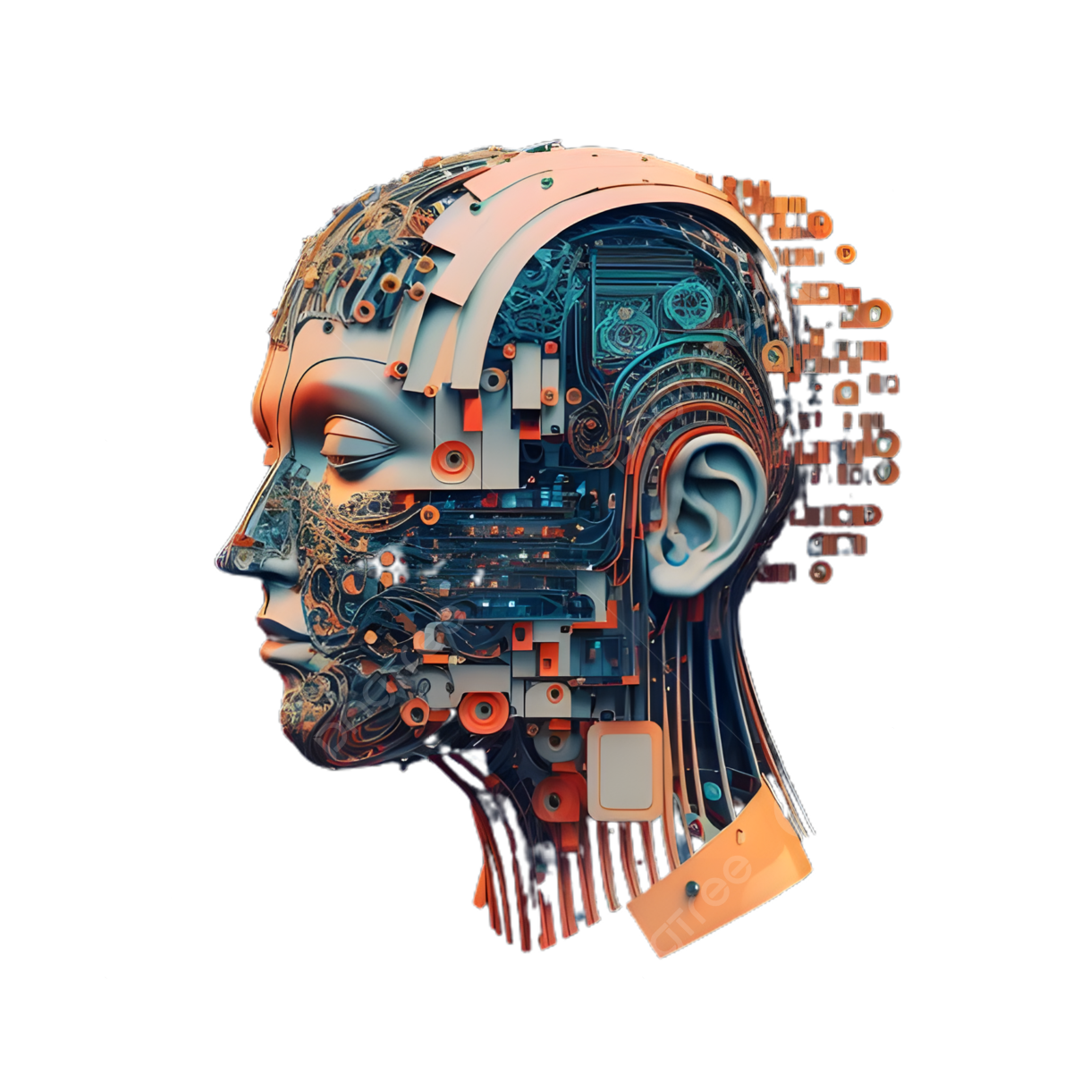
Örnek Yapay Zeka Araçları

Slide 45

Microsoft Office Dikte

Slide 46
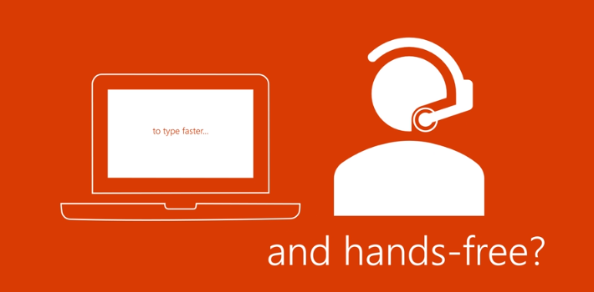
Microsoft Office Dikte
Microsoftun kendi tanımına göre;
Dikte, Microsoft 365'te mikrofon ve güvenilir bir internet bağlantısıyla içerik yazmak için konuşmayı metne dönüştürmeye olanak tanıyan bir yapay zeka aracıdır.
Çoklu dil desteği
Otomatik noktalama işareti
Mobil desteği

Slide 47


Slide 48

ChatGPT
ChatGPT’ye göre ChatGPT;
OpenAI tarafından geliştirilen, doğal dilde etkileşimde bulunabilen bir sohbet botudur. ChatGPT'nin amacı, insanlarla etkileşim kurarken doğal, akıcı ve anlamlı cevaplar üretebilmesini sağlamaktır.

Slide 49

ChatGPT
Varsayılan olarak GPT-3.5 versiyonu kullanılmaktadır.
Sunum yapıldığı tarihle en son sürümü GPT-4.0’dır ve ücretlidir.
Genel amaçlıdır.
Türkçe arayüzü mevcuttur.
Referans vermez.
Yapay zeka araçlarının ilki ve en popüleridir.
Ocak 2022’den sonraki veriler, veri havuzunda yoktur.

Slide 50
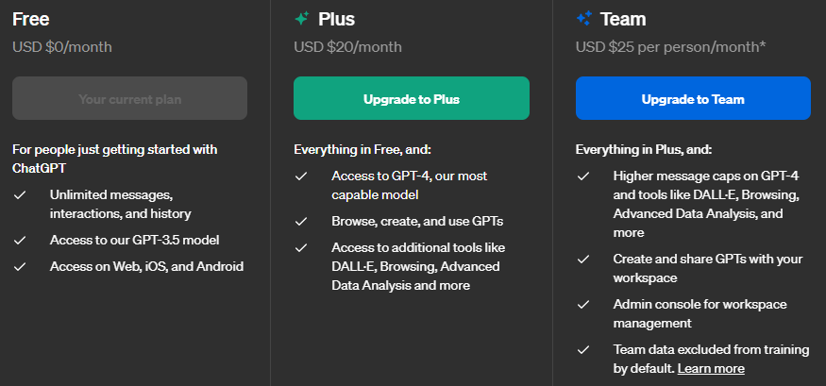
ChatGPT

Slide 51


Slide 52

Geminiye göre Gemini;
Google DeepMind tarafından geliştirilen çok modlu bir yapay zeka (AI) platformudur.
Görüntü, video ve ses gibi farklı formatlardaki bilgileri anlayabilen güçlü bir yapay zeka olarak tanımlanır.
Genel amaçlıdır.
Referans sistemi mevcuttur.

Slide 53


Slide 54

Microsoft Copilot, kullanıcılara bilgi sağlama, soruları yanıtlama ve sohbet etme gibi görevlerde yardımcı olan bir yapay zeka asistanıdır. Çeşitli teknolojileri, örneğin GPT-4 ve Bing Arama’yı kullanarak, yanıtlar sağlar.
Kayıt olmadan 10 soruya kadar kullanılabilir.
7 Şubat 2023'te piyasaya sürülmüştür.
Genel amaçlıdır ve referans sitemi mevcuttur.

Slide 55
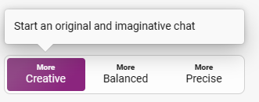
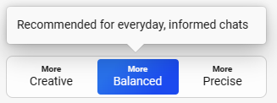
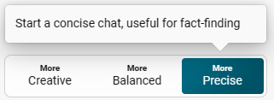
Mobil desteklidir. (Android / IOS)
Önceki araçların aksine üç farklı konuşma moduna sahiptir.

Slide 56
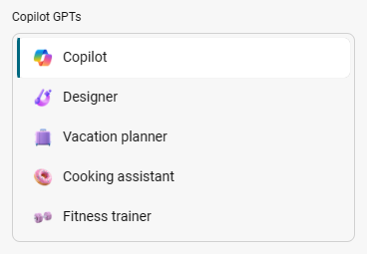
Tasarım, tatil planlayıcısı, yemek tarifi asistanı, fitness koçu gibi modları vardır.

Slide 57
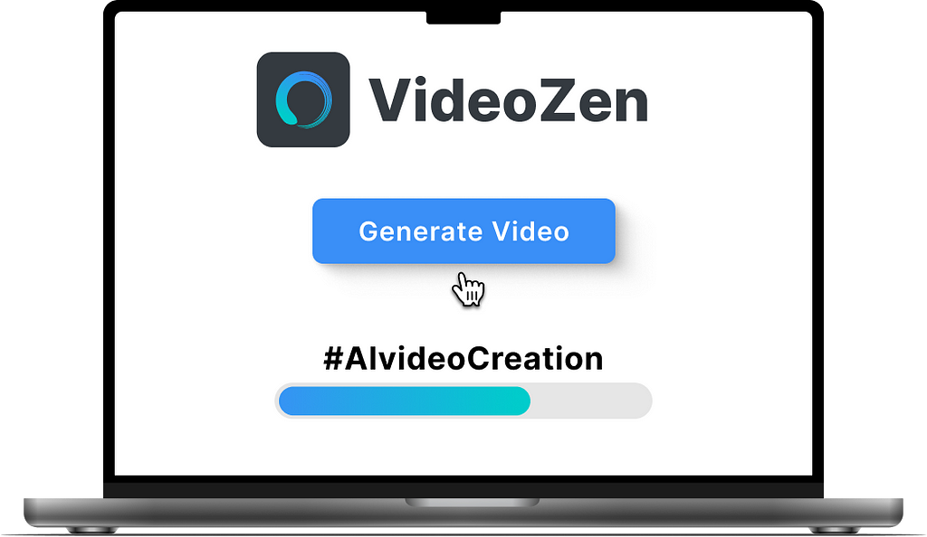

Slide 58

VideoZen, metni videolara dönüştürmek için yapay zeka kullanan bir araçtır.
VideoZen’in bir video oluşturabilmesi metnin girilmesi yeterlidir.
VideoZen, videonuza ses, müzik, resim ve video klipleri eklemenize de olanak tanır.

Slide 59
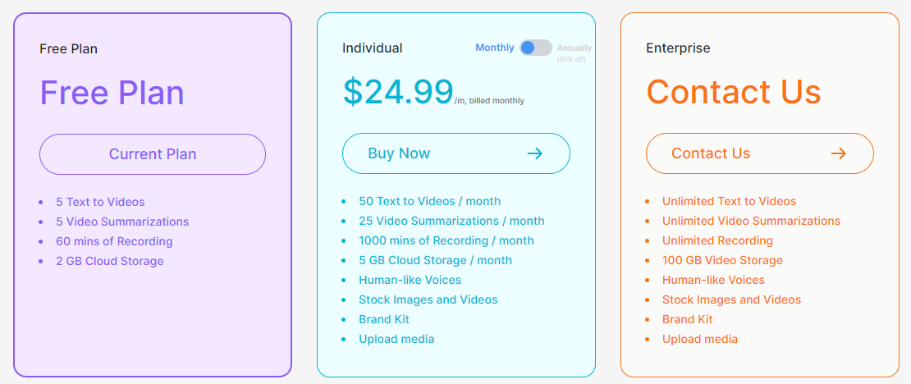

Slide 60


Slide 61

Sora, OpenAI tarafından geliştirilmiş, metinden videoya dönüştürme yeteneğine sahip bir yapay zeka modelidir.
Sora henüz geliştirilme aşamasında olduğun herkese açık değildir.

